Slide 1







A experiência ATLAS e mais umas coisas…
Ricardo Gonçalo, Laboratório de Instrumentação e Física Experimental de Partículas (LIP)
Escola de Professores no CERN em Língua Portuguesa - 2014
CERN, 26 de Agosto de 2014

Slide 2
Sumário
Os objectivos de Física
O acelerador LHC e experiência ATLAS
  Participação Portuguesa e Brasileira
Alguns resultados de Física de ATLAS

Slide 3
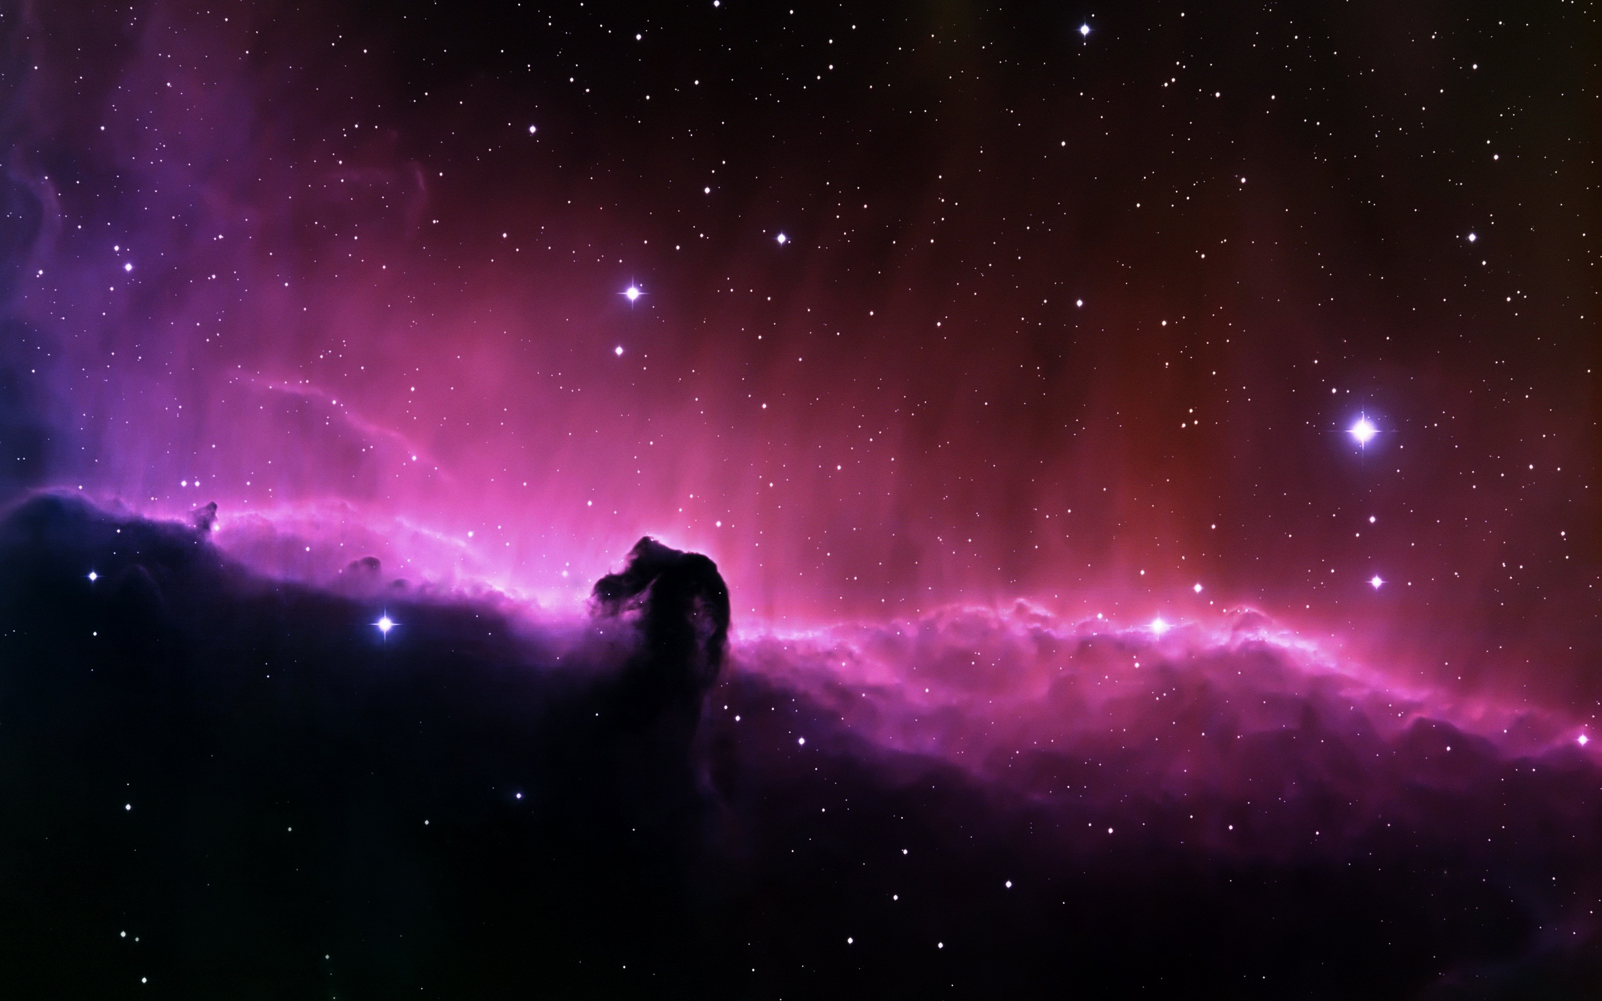
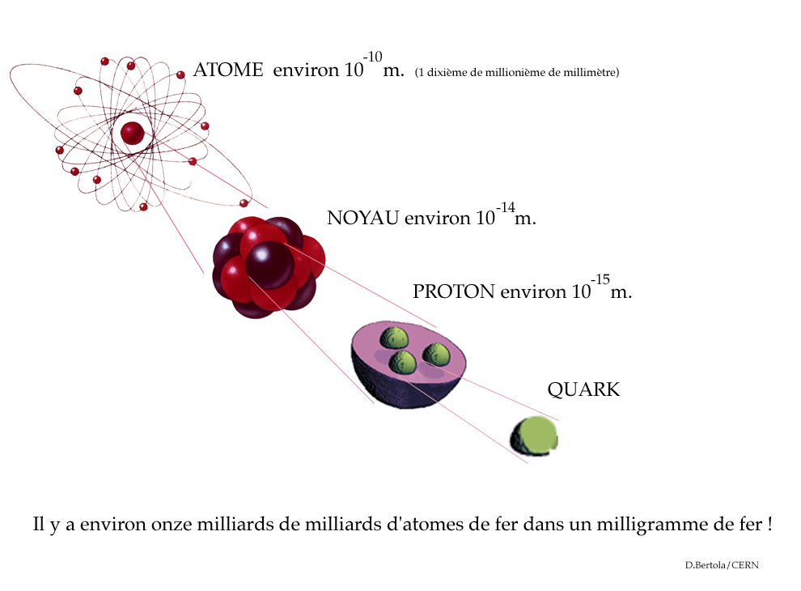

?

Slide 4
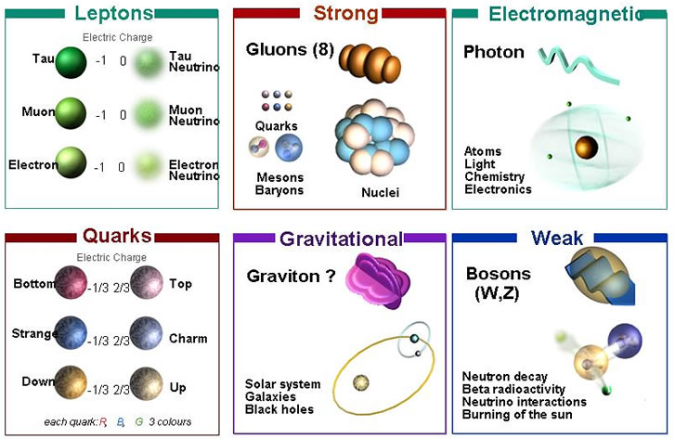
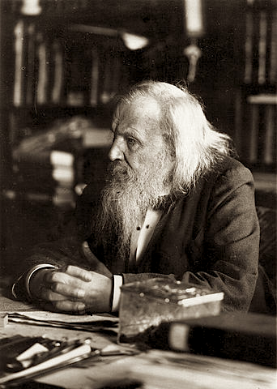
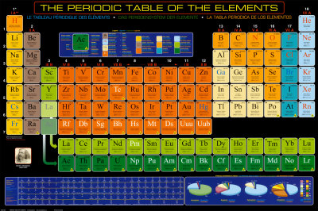
O Modelo Padrão
Eh! Eh!

Slide 5
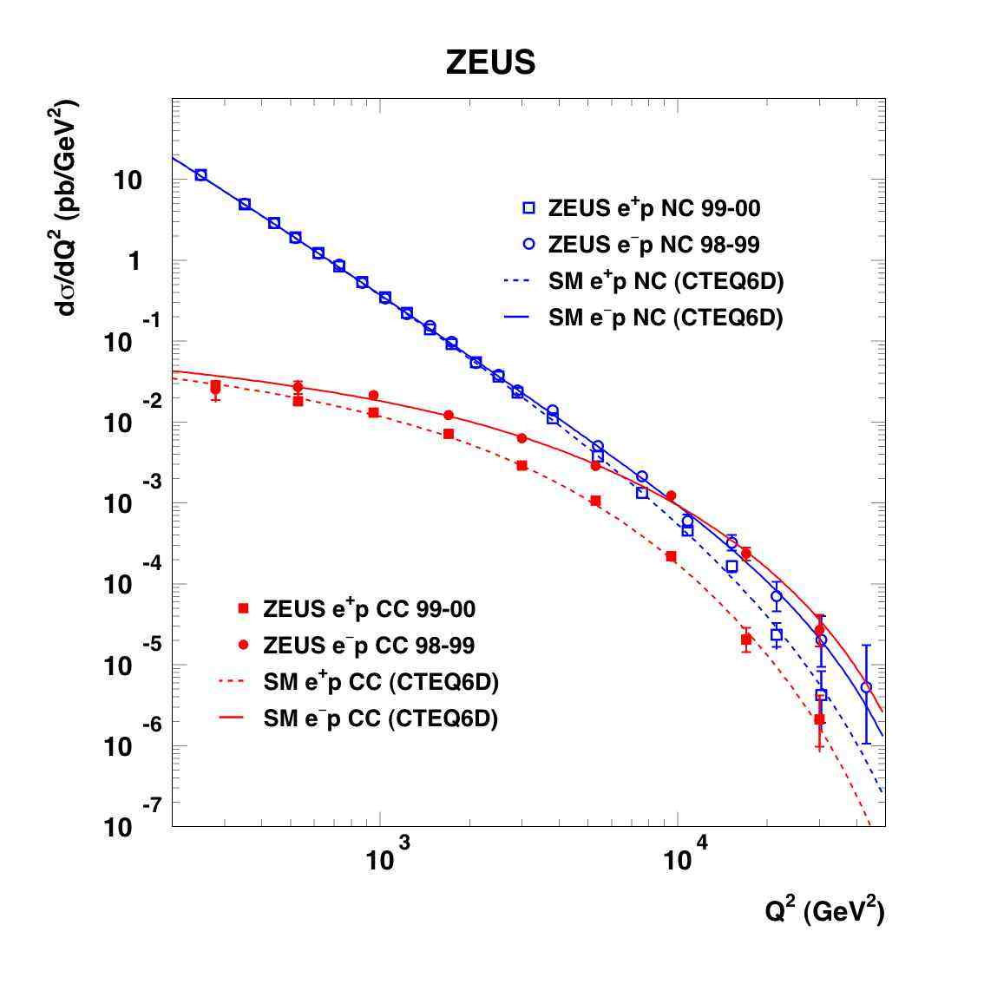
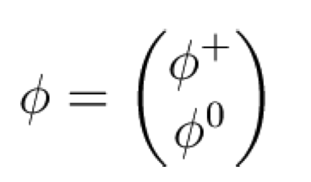
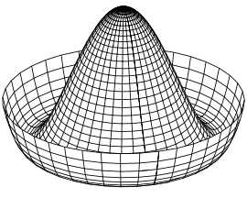

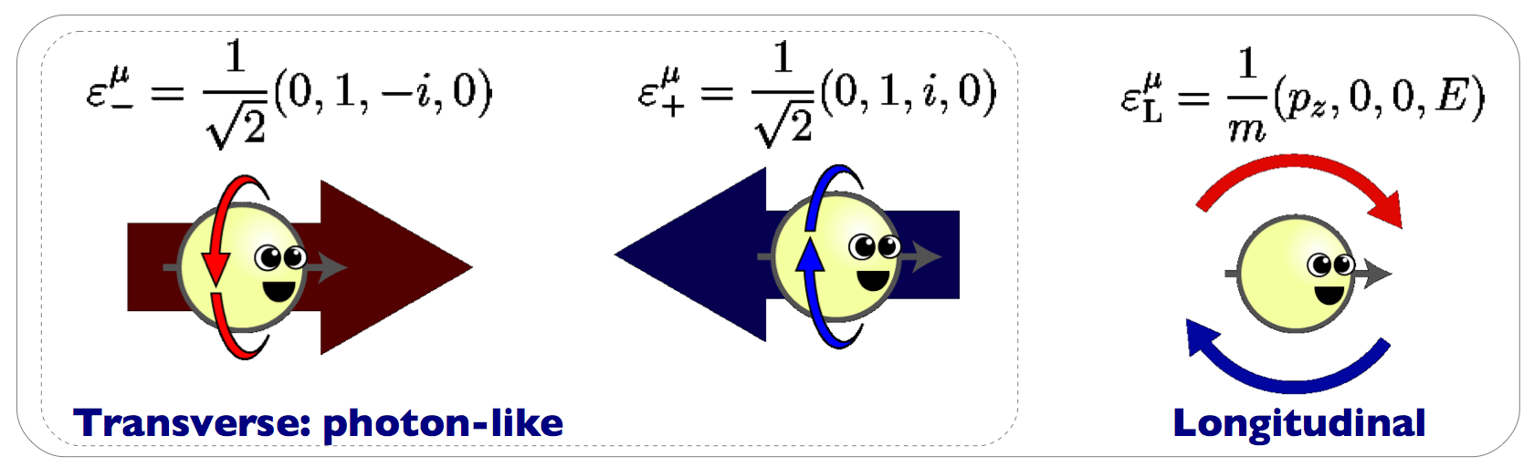
O Elo que Faltava: Mecanismo de Higgs
Z/γ
W±
B/W^{±,0}
Im(ϕ)
Re(ϕ)

Slide 6
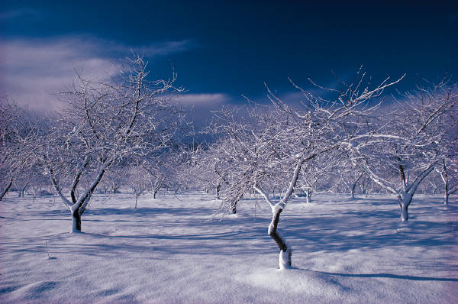
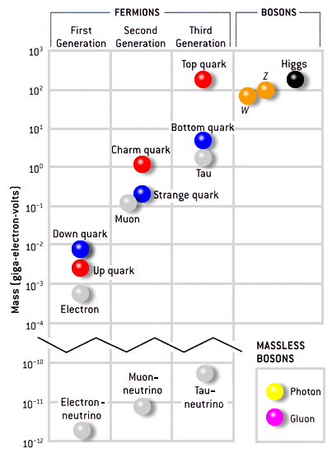
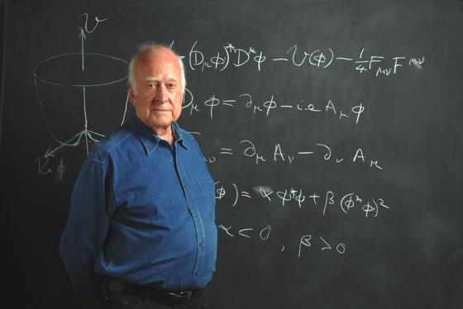
O Elo que Faltava: Mecanismo de Higgs

Slide 7

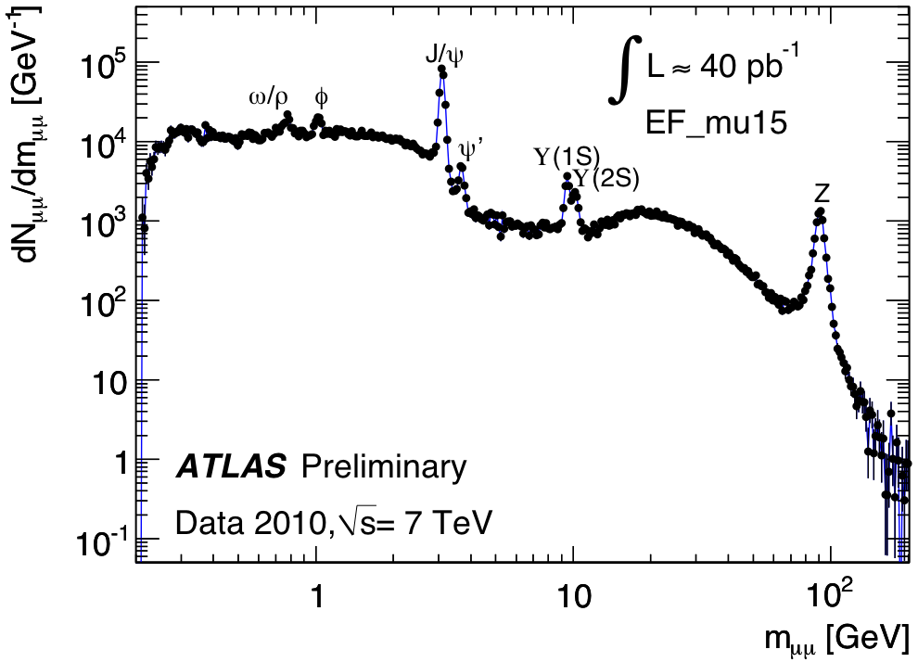

Slide 8
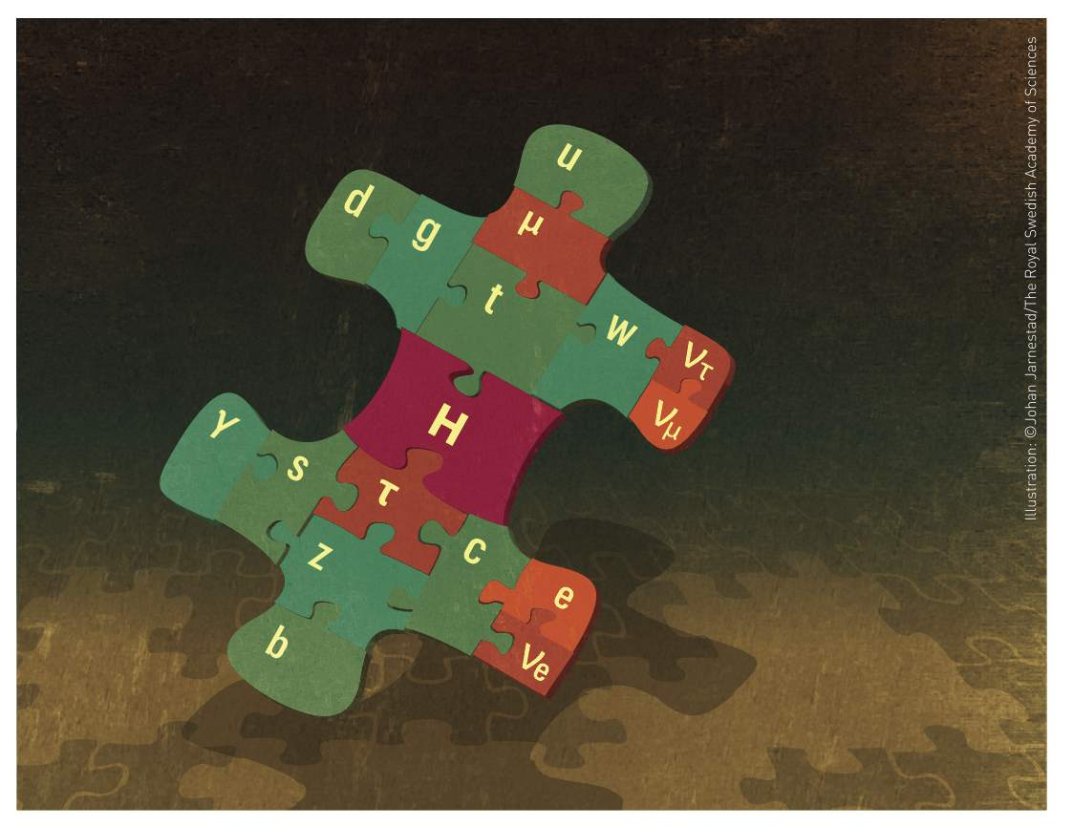

E agora?...
O Modelo Standard NÃO pode ser o puzzle completo!
Há uma dinâmica subjacente ao mecanismo de Higgs?
Porque é que a força das interacções e as massas das partículas são tão diferentes?
E porque é que a expansão do universo é acelerada? Energia escura!
União das forças a alta energia?
Para onde foi a antimatéria?
O que é a matéria escura?
?
?
?
?

Slide 9

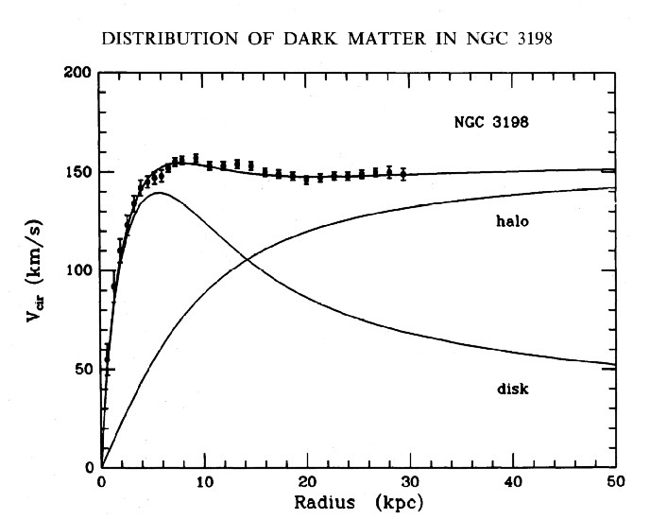
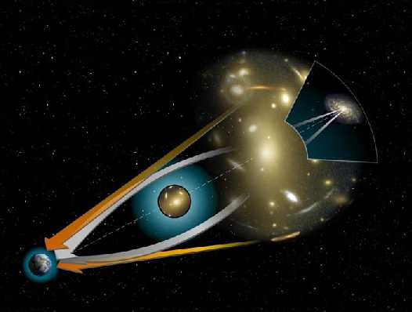
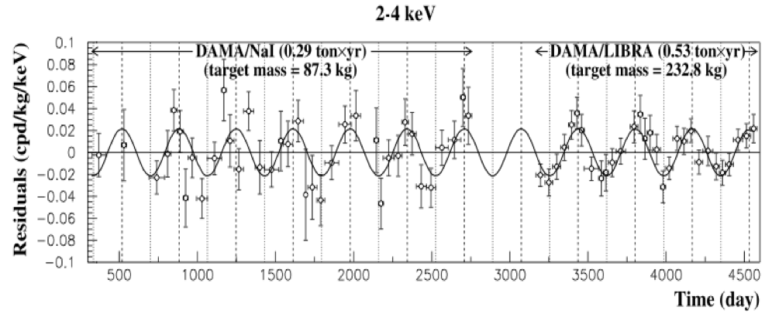
Matéria Escura
A sua existência no Universo é clara:
  Rotação de galáxias
  Espectro da radiação de fundo
  Microlensing
Mas não sabemos o que é!
DAMA 0804.2741

Slide 10
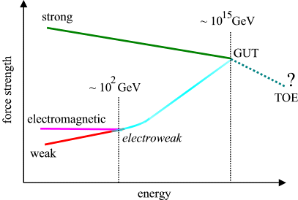
Unificação das interacções?
Z/γ
W±

Slide 11
O LHC e a Experiência ATLAS

Slide 12
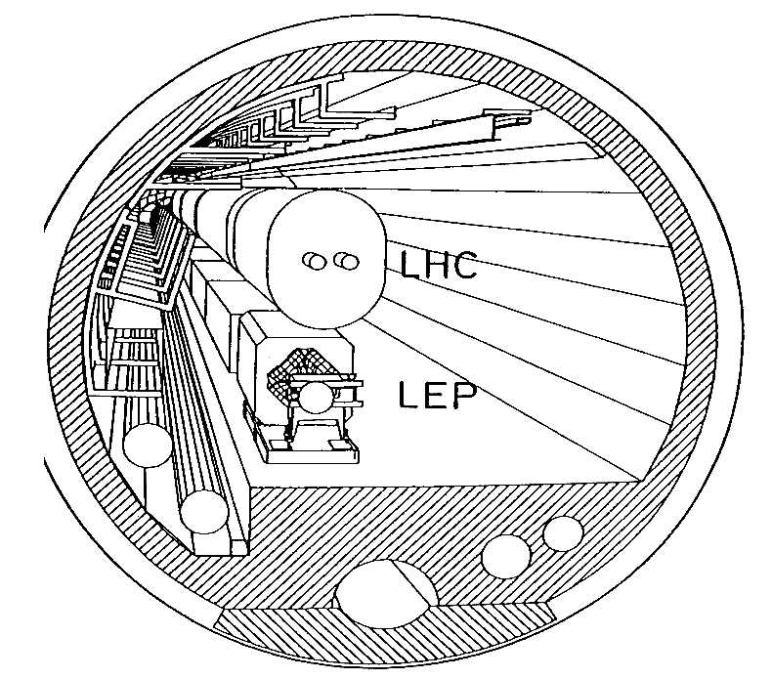

A história começa há quase 30 anos...

Slide 13
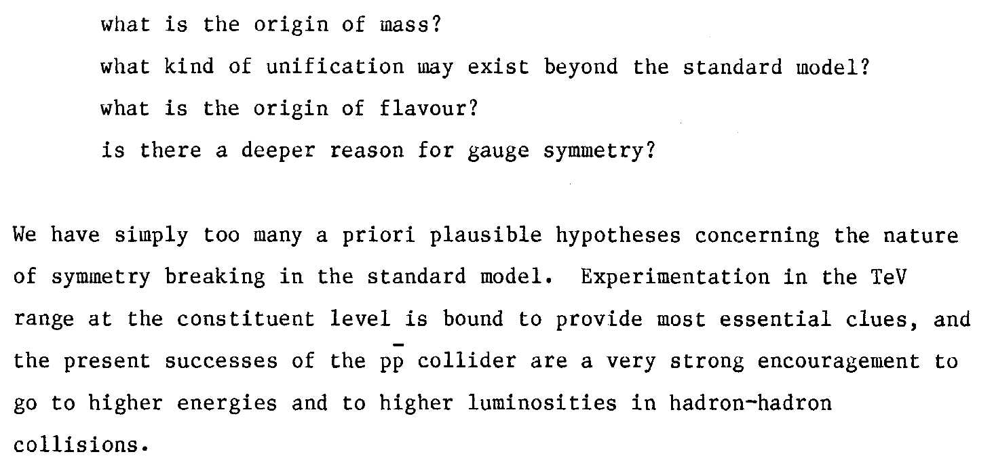
Objectivos do LHC
extraído do “Summary Report” da Workshop de Lausanne, 1984

Slide 14
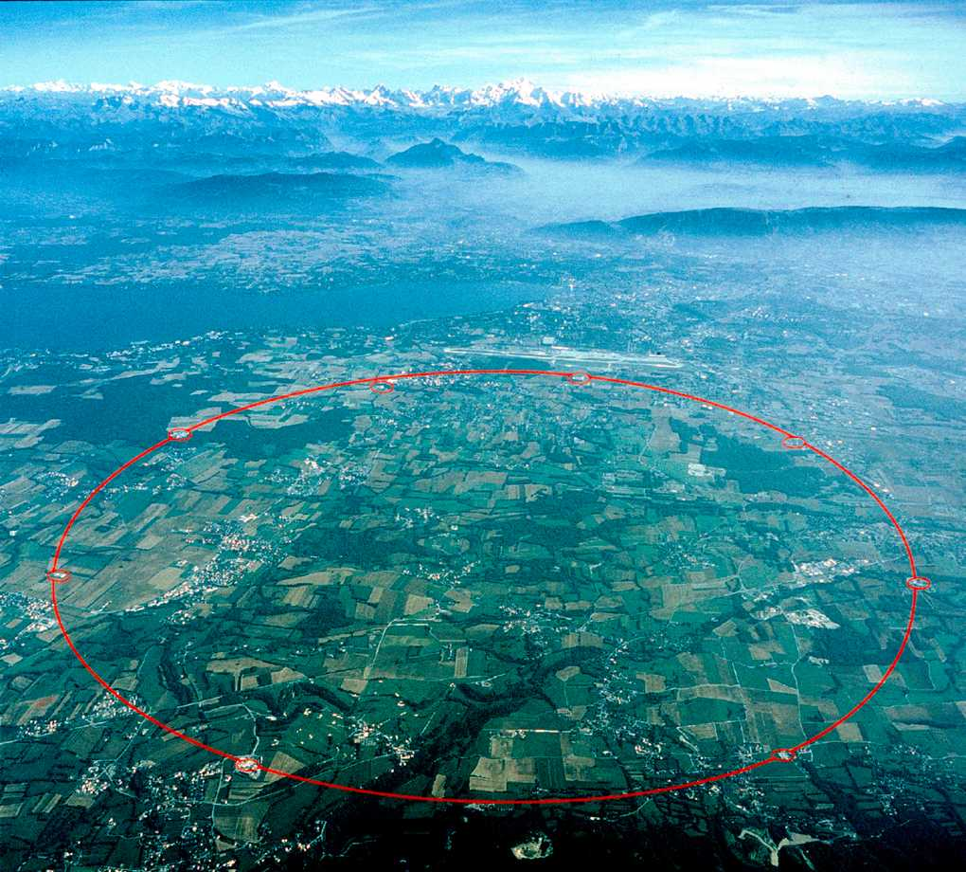
Genève
CERN
9 km
27 km

Slide 15
Large Hadron Collider

Slide 16
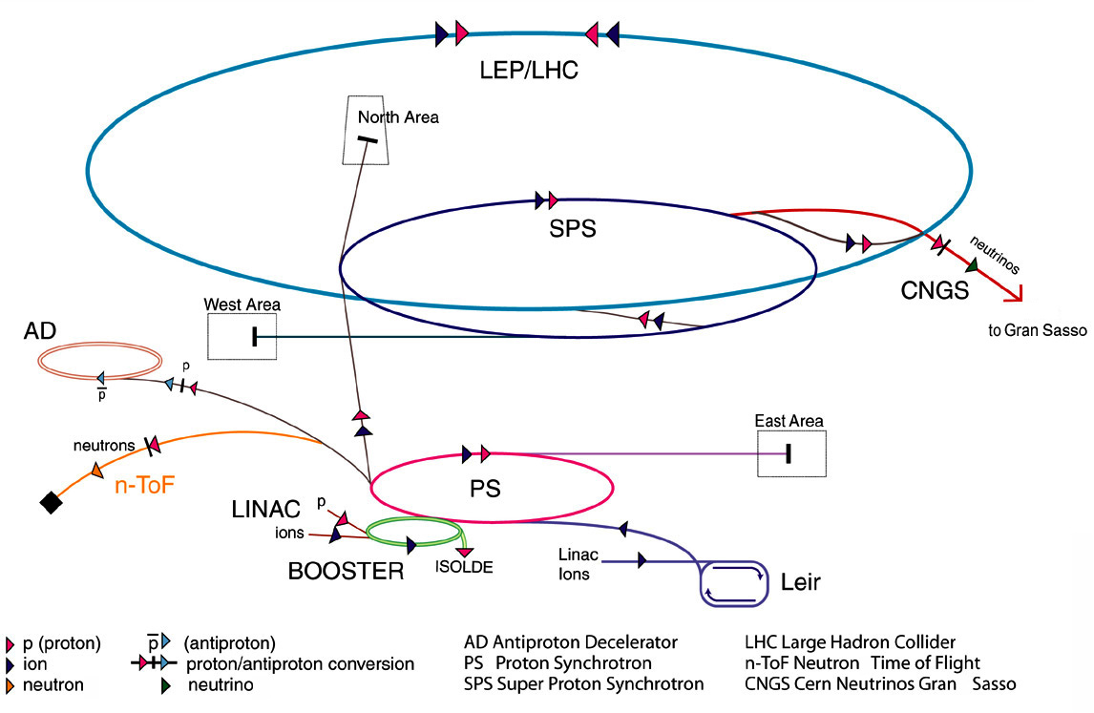
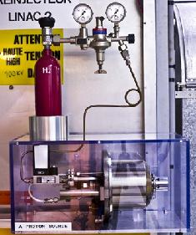
LINAC2 → 50 MeV
Booster → 1.4 GeV
Proton Synchroton (PS) → 25 GeV
Super Proton Synchrotron (SPS) → 450 GeV
Large Hadron Collider (LHC)→ 7 TeV

Slide 17
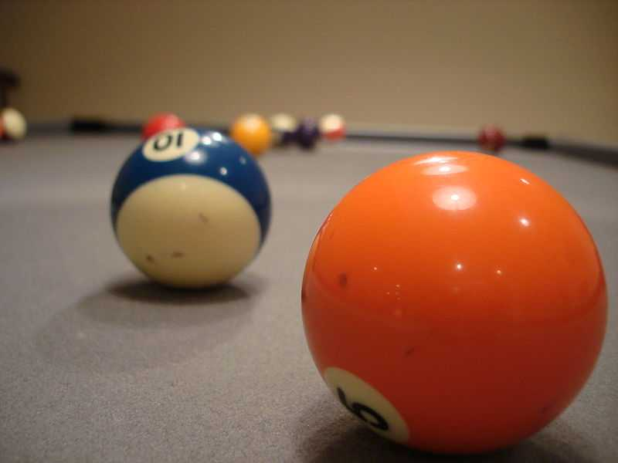
O que é um protão?

Slide 18
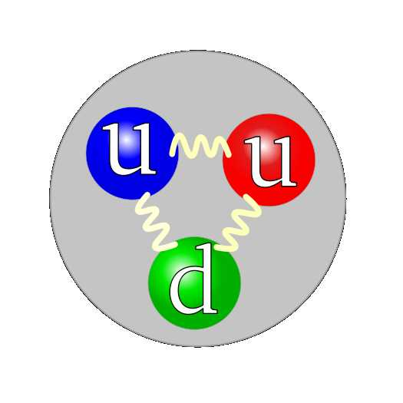
O protão no modelo dos quarks

Slide 19
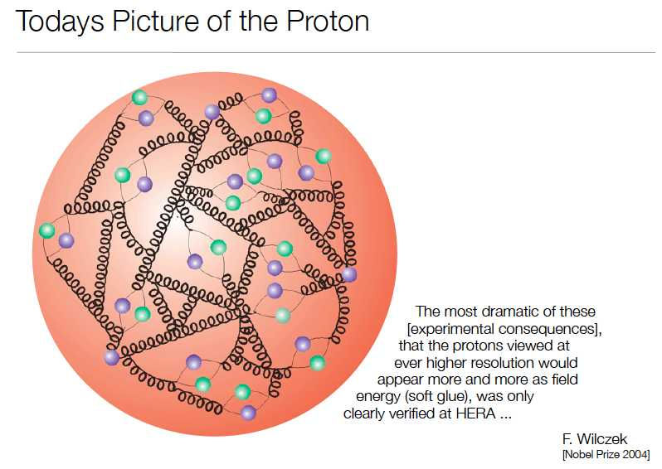
O protão como o conhecemos hoje

Slide 20
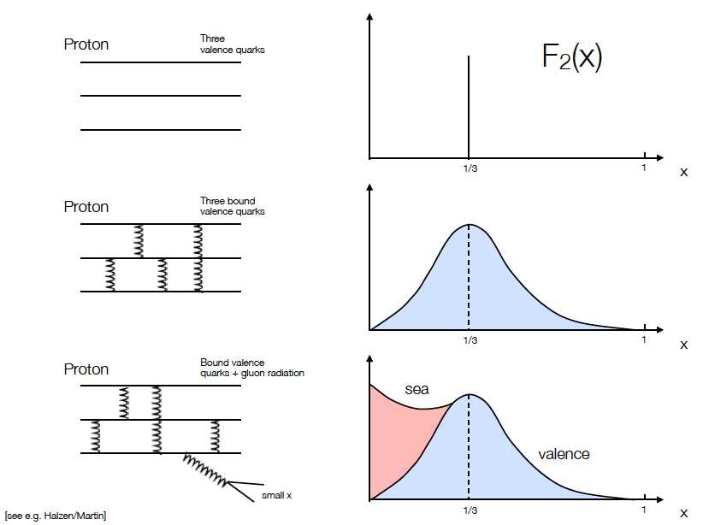
Como se distribui a energia dentro dos protões
Partões: quarks e gluões constituintes dos hadrões
x = fracção da energia
do protão levada
por cada partão

Slide 21
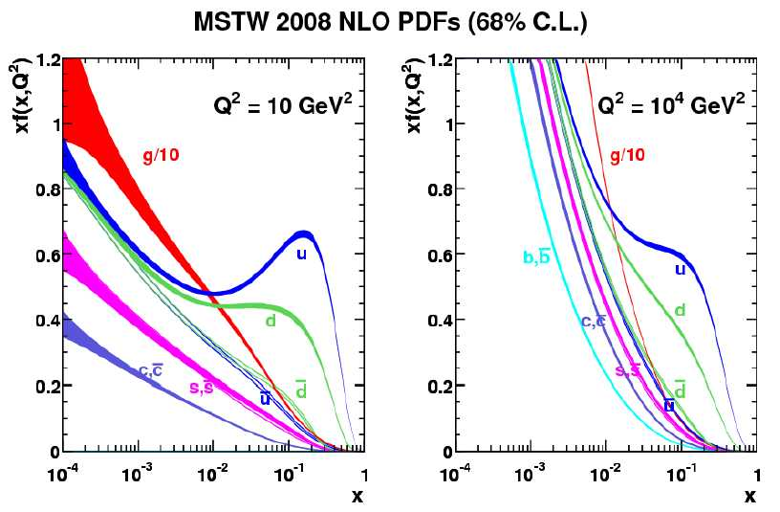
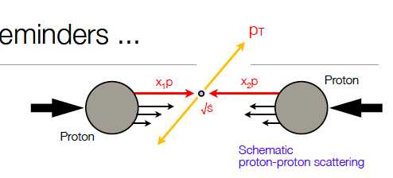
Em detalhe: funções de distribuição dos partões
A energias maiores, como as do LHC, a contribuição dos gluões e
dos quarks de “mar” aumenta – o LHC colide quarks e gluões!

Slide 22
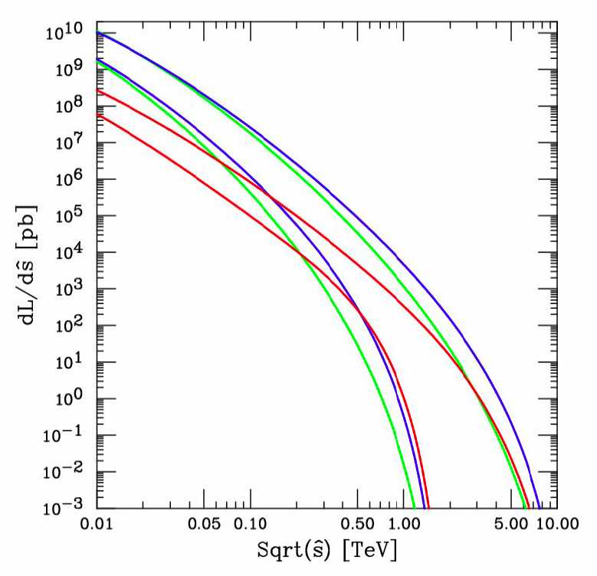
Energia efetiva das colisões
quark-gluão
gluão-gluão
quark-quark
Energia de colisão no centro de massa dos protões é 14TeV (8TeV em 2012)
Colisões entre os constituintes elementares (quarks e gluões) são a energias mais baixas
LHC
Tevatrão

Slide 23
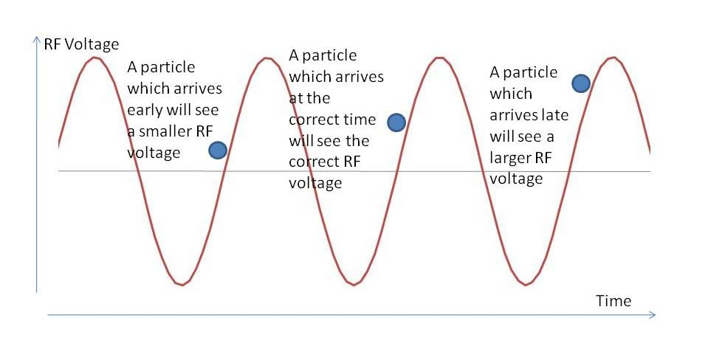
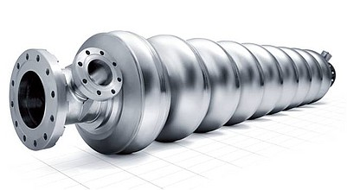
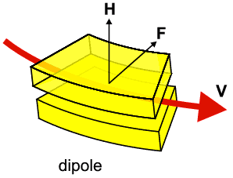
Feixes de protões

Slide 24

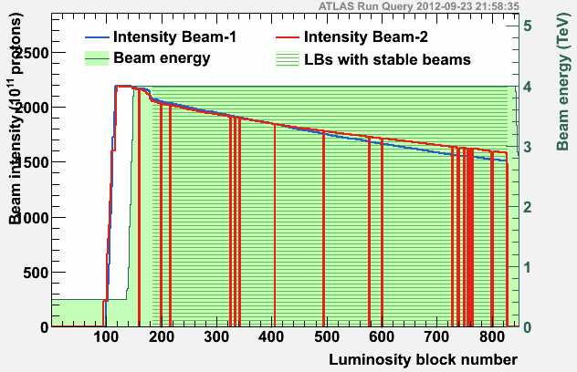
Energia do feixe:
2802 bunches de 1.15x10¹¹ protões
7TeV / protão (2015) = 7x10¹² x 1.602x10⁻¹⁹ J
Dá 362 MJ por feixe…
Igual à energia cinética de um porta-aviões de 20,000t a viajar a 11,7 nós (21.7 km/h)
Tudo contido num feixe de ≈16μm
Runs típicos duram cerca de 8 horas
Intensidade diminui devido a perdas
Depois voltamos a injectar novos feixes

Slide 25

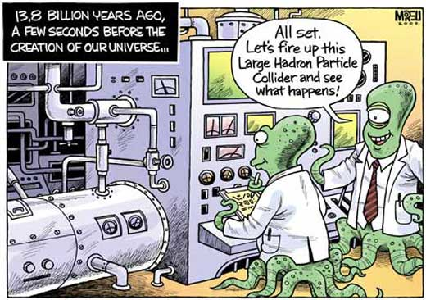
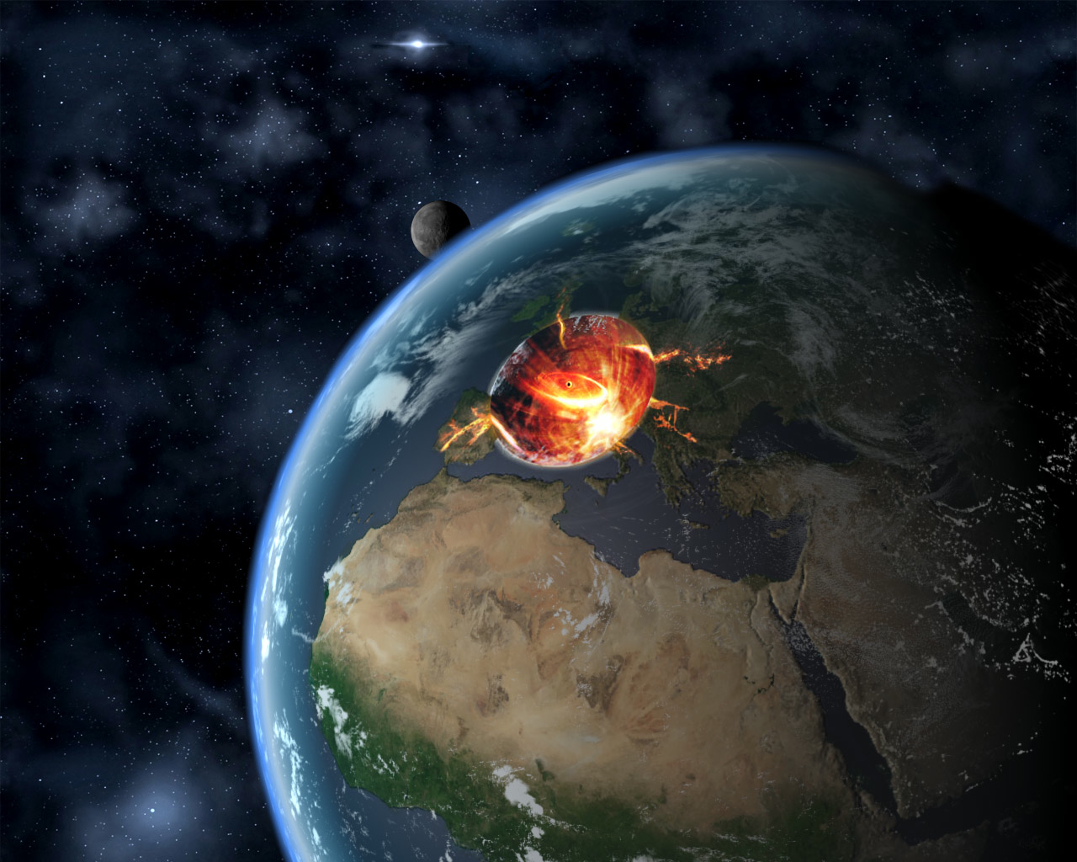

Slide 26
100 m

Slide 27
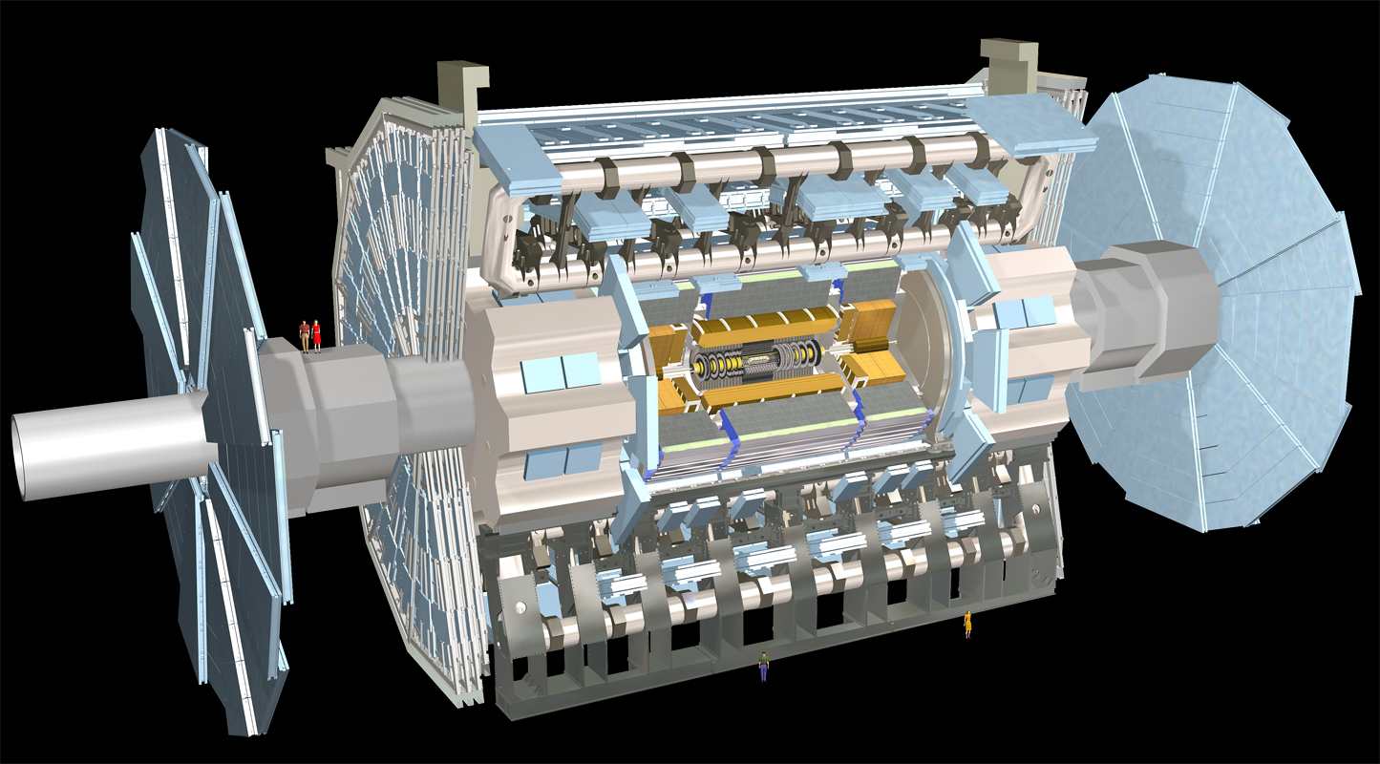
Muon Spectrometer: |η|<2.7
Air-core toroids and gas-based muon chambers
σ/p_{T} = 2% @ 50GeV to 10% @ 1TeV (ID+MS)
EM calorimeter: |η|<3.2
Pb-LAr Accordion
σ/E = 10%/√E ⊕ 0.7%
Hadronic calorimeter:
|η|<1.7 Fe/scintillator
1.3<|η|<4.9 Cu/W-Lar
σ/E_{jet}= 50%/√E ⊕ 3%
L = 44 m, ∅ ≈ 25 m
7000 tonnes
≈10⁸ electronic channels
3-level trigger reducing 40 MHz collision rate to 200 Hz of events to tape
Inner Tracker: |η|<2.5, B=2T
Si pixels/strips and Trans. Rad. Det.
σ/p_{T} = 0.05% p_{T} (GeV) ⊕ 1%

Slide 28
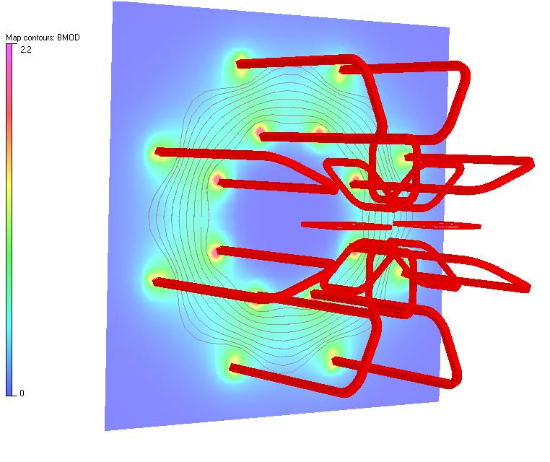
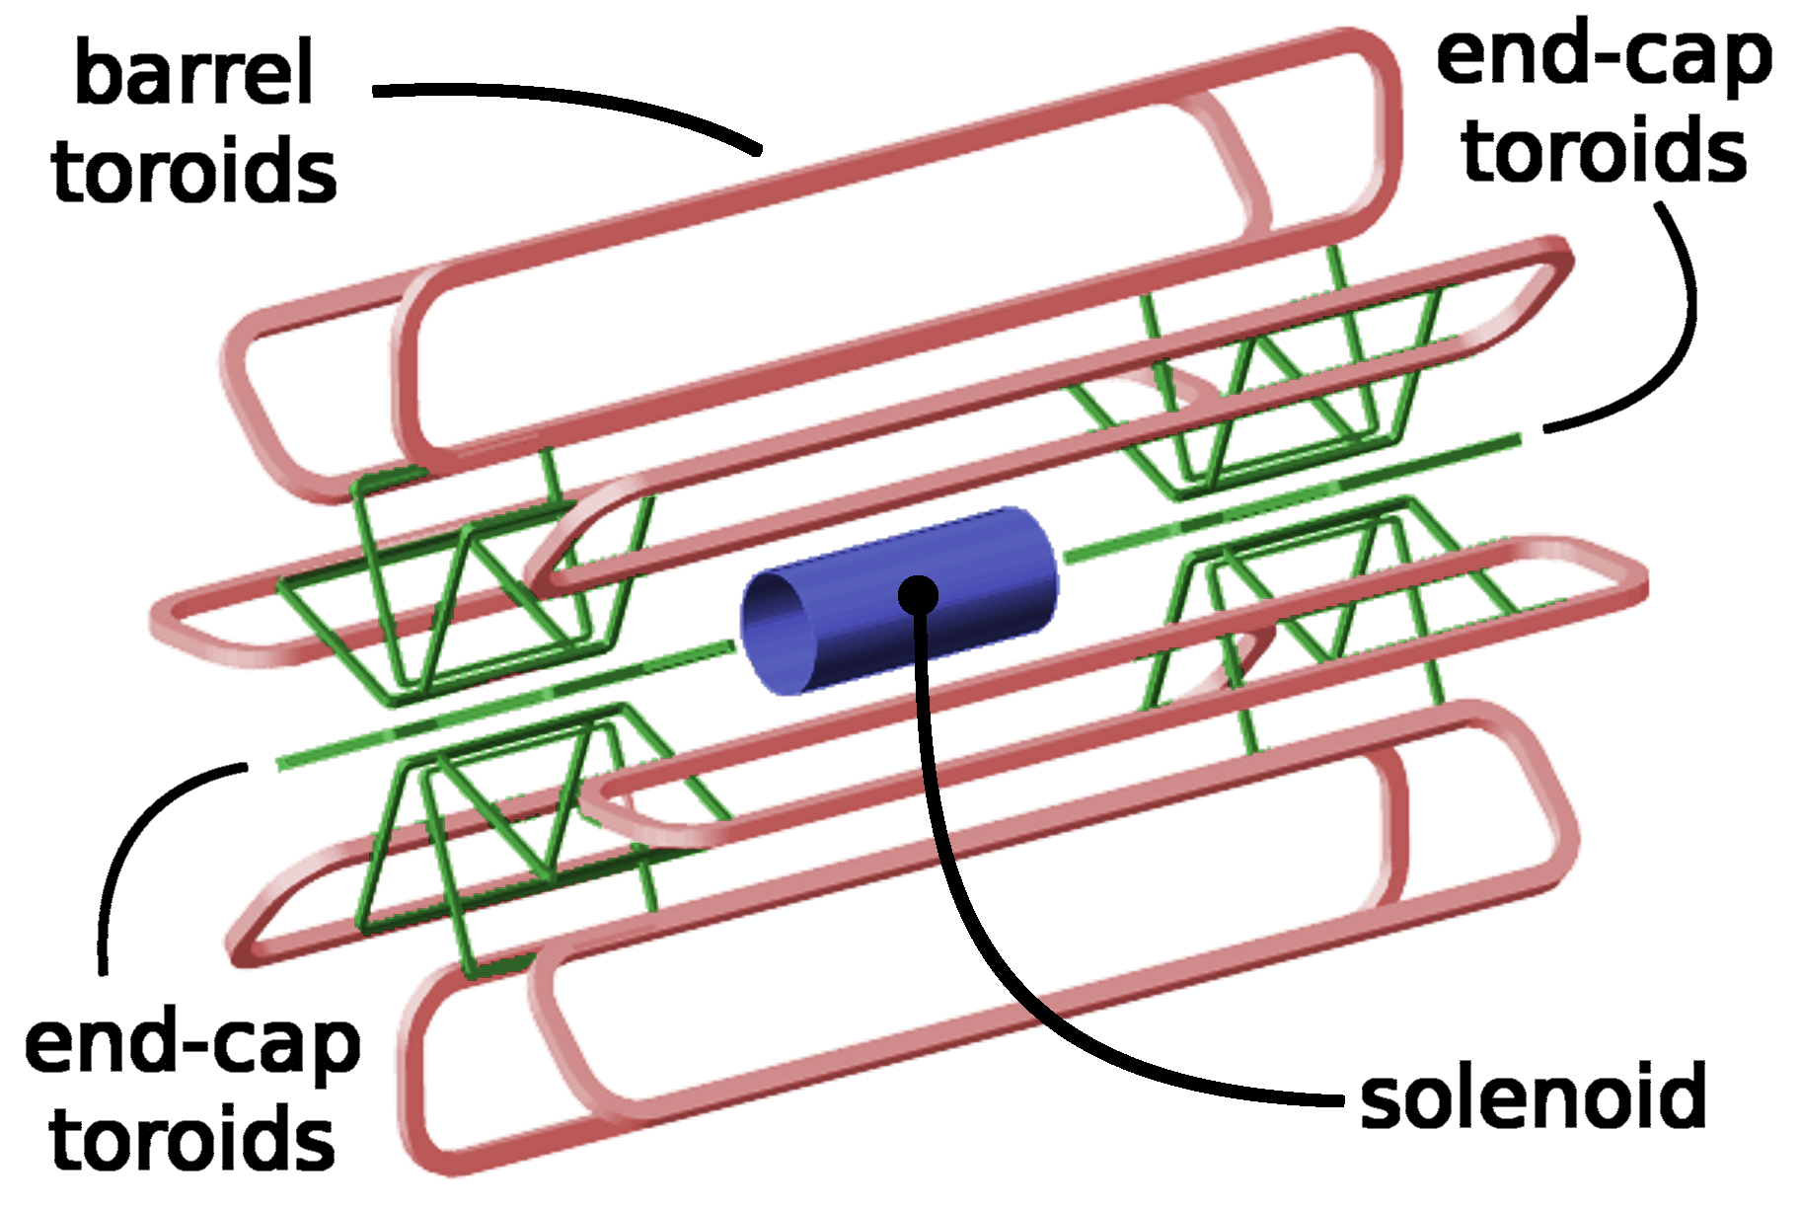
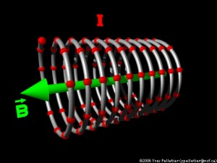
Sistema de ímanes de ATLAS
Campos magnéticos muito intensos (2T, 4T max) gerados por ímanes supercondutores
Curvam as partículas carregadas através da força de Lorenz:
F = v x B

Slide 29
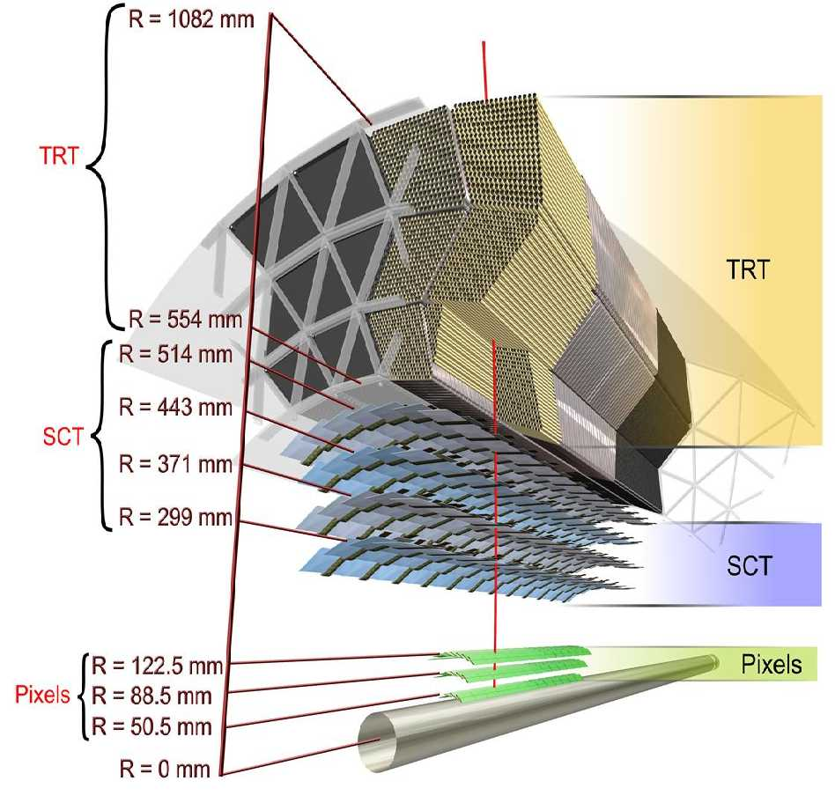

Detetores de traços
Duas tecnologias
detetores de Silício:
  píxeis na região central
  faixas na região intermédia
detetores de radiação de transição, em gás
  na região mais externa
Desempenho:
resolução no momento das partículas:

Slide 30
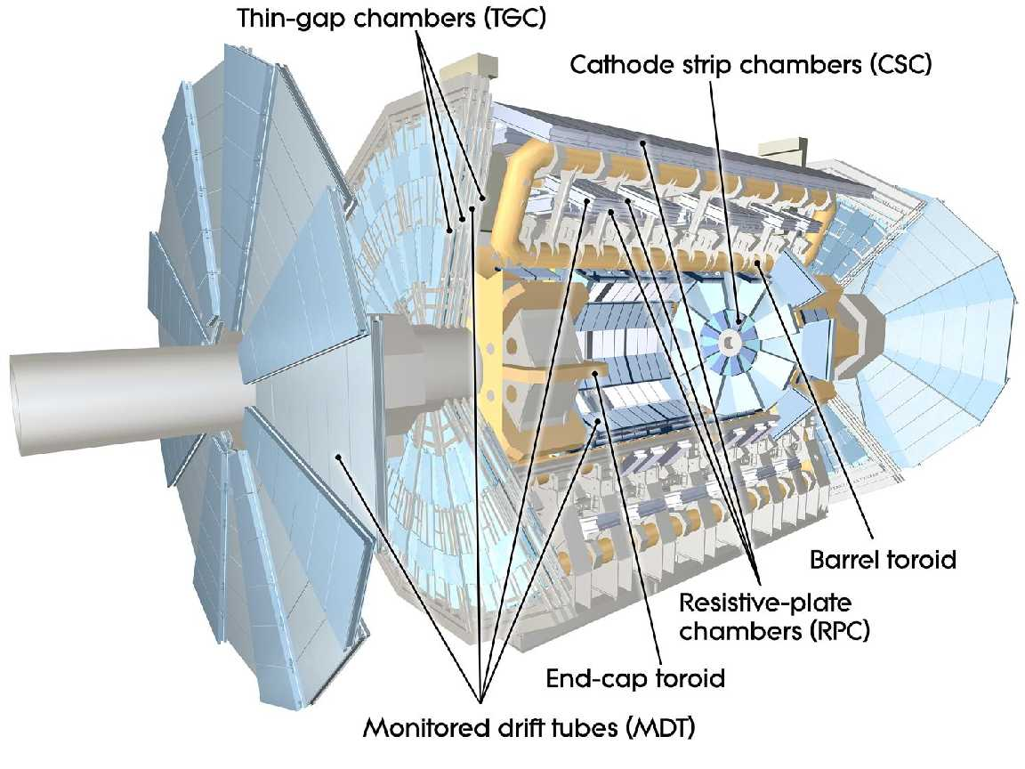
Detetores de muões
Quatro tecnologias
Uns mais rápidos (RPC, CSC), para trigger
Outros mais precisos (MDT, TGC) para a medição da trajetória
Uns para a região central (MDT, RPC),
Outros mais resistentes à radiação (CSC, TGC) para a região a ângulos mais baixos
RPC: resistive plate chamber
CSC: cathode strip chamber
MDT: monitored drift tubes
TGC: thin gap chamber

Slide 31
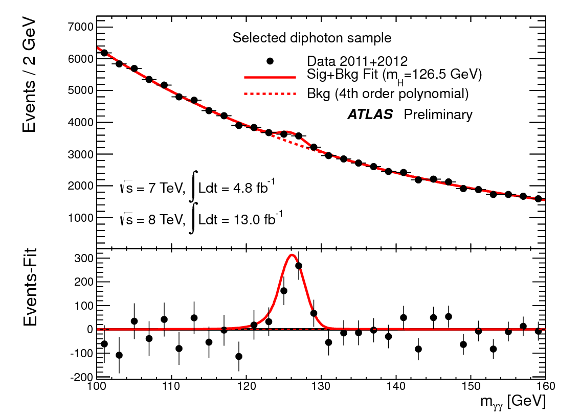
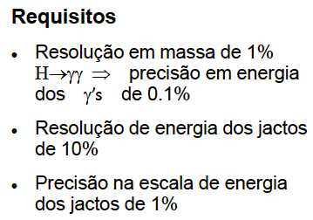
Calorímetros: requisitos de desepenho
Medem a energia das partículas por amostragem e ionização/excitação do material
Apenas muões e neutrinos não são parados
Electrões e fotões desenvolvem cascatas mais pequenas: calorímetros dedicados, com granularidade mais fina

Slide 32
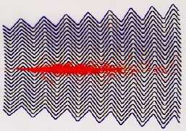

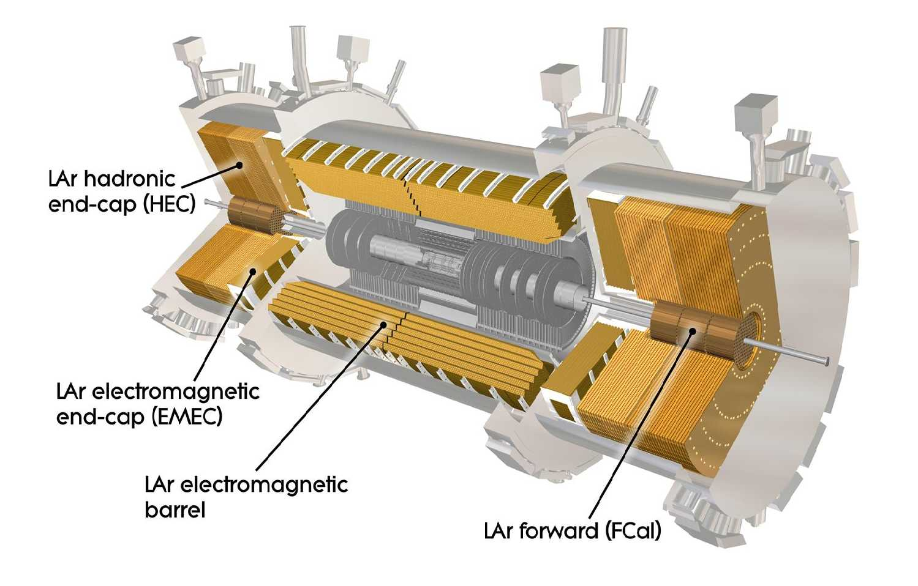
Calorímetros de Árgon Líquido

Slide 33
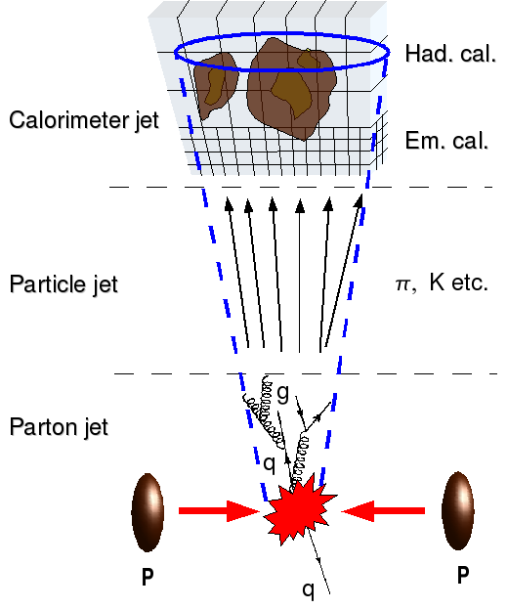
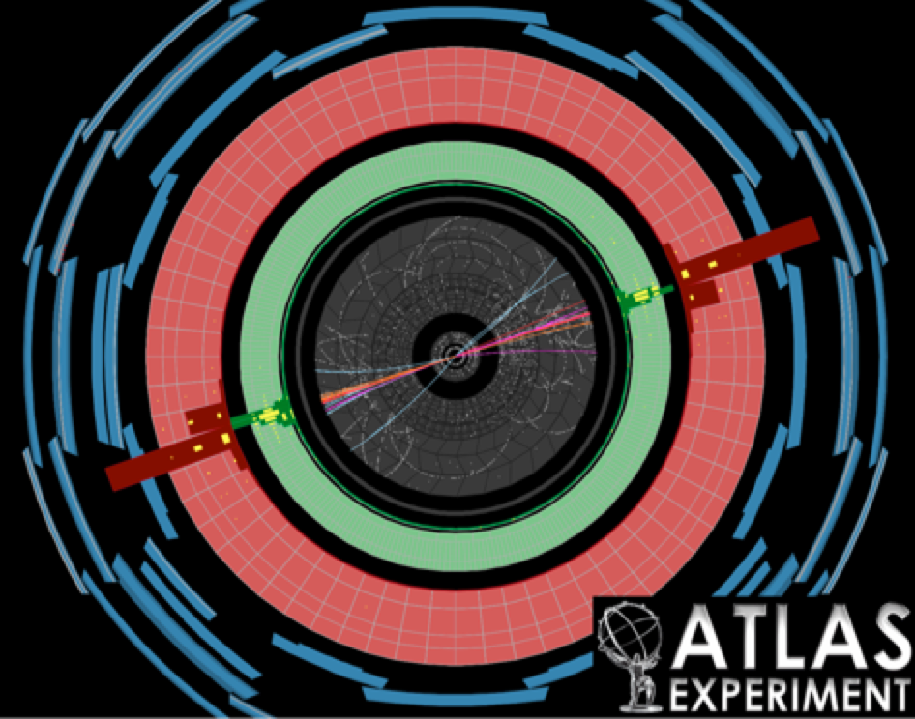
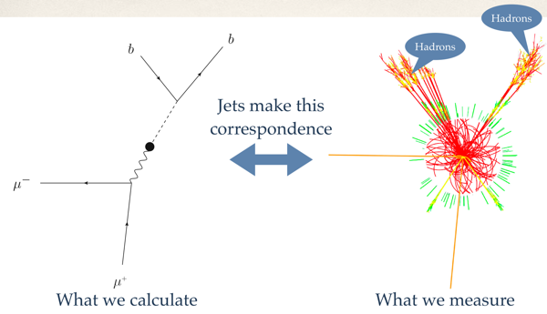
Jactos hadrónicos
Jactos são as assinaturas experimentais dos quarks e gluões
Feixes colimados de hadrões que depositam energia nos calorímetros (hadrónico e electromagnético)
Importantes para muitos estudos diferentes, desde QCD até Higgs e física nova (partículas pesadas a decaír para quarks)

Slide 34
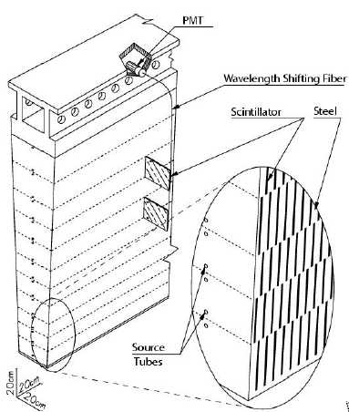


O calorímetro de telhas (TileCal)
Calorímetro hadrónico da região central
  matriz de aço com telhas cintilantes
  luz transportada por fibra ópticas (deslocadoras do comprimento de onda) até os fotomultiplicadores
  cada célula lida por 2 fotomultiplicadores

Slide 35

Para que serve o TileCal?
Medir hadrões com boa resolução
  espessura suficiente
  boa amostragem, em três camadas
Contribuir para a medição de muões
  Estão no meio de hadrões ou isolados ?
“Medir” neutrinos ou outras partículas com
  interação muito fraca
  A partir da energia “em falta”
Hermeticidade, não deixar ângulos “mortos”

Slide 36


Estrutura e princípio de funcionamento do calorímetro Tilecal
Estrutura periódica, ferro e cintiladores de plástico
razão Fe/cint. 4:1
diâmetro ext 8.5 m
comprimento 12 m
peso total 2900 T
placa mestra (5mm)
espaçador (4mm)
cintilador (3mm)
r
período básico, 18mm
Caveta (com electrónica)
fibra
Luz produzida nos cintiladores transmitida até aos fotomultiplicadores através de fibras ópticas WLS
sub-módulo
Fibras WLS
Hermeticidade para detecção de jactos e E_{t}^{miss}
Cobertura || < 1.6
Resolução em energia para jactos
φ
r
cintilador
z

Slide 37




Fotodetectores e electrónica do Tilecal
Fotomultiplicadores colectam a luz transmitida pelas fibras ópticas WLS
Electrónica dentro de “gavetas” digitaliza os sinais e envia-os para computadores.
Inclui fontes de alimentação (LV), distribuidor de alta tensão (HV), arrefecimento a água – controlo e monitorização pelo DCS

Slide 38







Etapas do projecto Tilecal (1993-2011)
1993-1995 R&D-protótipos
1996-2002:construção
1999-2002 Instrumentação
1999-2004: Electrónica
2002-2004: calibrações
2004-2006 Instalação
2007-2009 certificação
(raios cósmicos)
2009--→: aquisição/análise dados LHC
Um longo percurso para conseguir as excelentes características do Tilecal no ATLAS
Com participação portuguesa: LIP, FCUL, UMinho

Slide 39

Trigger: sistema de seleção em tempo real
25 ns entre pacotes
  (i.e. ≈7.5m à velocidade de c)
  40 milhões de cruzamentos de feixes por segundo
  Cada colisão daria ≈1.5Mb
  => 60Tb por segundo
Impossível guardar todos os dados
  E desnecessário!
  A maioria das colisões é sem interesse
O sistema de trigger guarda apenas ≈10-15 colisões por cada milhão
Mas tem que decidir em 2,5μs!!

Slide 40


SDX1
dual-CPU nodes
Trigger / DAQ architecture
CERN
computer
centre
6
~1600
~100
~ 500
Event rate
~ 200 Hz
Local
Storage
SubFarm
Outputs
(SFOs)
Event
Filter
(EF)
Event
Builder
SubFarm
Inputs
(SFIs)
LVL2
farm
Second-
level
trigger
Data
storage
pROS
SDX1
DataFlow
Manager
Network
switches
stores
LVL2
output
Network switches
LVL2
Super-
visor
Gigabit Ethernet
Event data requests
Delete commands
Event data
pulled:
partial events
@ ≤ 100 kHz,
full events
@ ~ 3 kHz
Requested event data
USA15
Regions Of Interest
USA15
Data of events accepted
by first-level trigger
~150
PCs
1600
Read-
Out
Links
UX15
VME
Dedicated links
Read-Out
Subsystems
(ROSs)
Read-
Out
Drivers
(RODs)
RoI
Builder
First-
level
trigger
Timing Trigger Control (TTC)
Event data pushed @ ≤ 100 kHz,
1600 fragments of ~ 1 kByte each

Slide 41


10 de Setembro 2008: primeiros feixes!

Slide 42


Do Detector até à Física

Slide 43



GRID: computação distribuída
Worldwide LHC Computing Grid WLCG
ATLAS usa 80 centros em todo o mundo
Incluindo Brasil e Portugal
Processos executados
Espaço em disco usado
60 PB
140k
dados 2012
simulação
MC 2012
dados 2011
MC 2011
análise de dados
reconstrução MC

Slide 44

A Colaboração ATLAS
3000 cientistas
(1000 estudantes)
33 países
177 universidades e laboratórios

Slide 45


Participação Portuguesa

Slide 46

Slide de Denis Damazio

Slide 47


Massa do Higgs
http://arxiv.org/abs/1406.3827
A massa do bosão de Higgs era até há pouco o totalmente desconhecida
Combinando dois canais, conseguimos medi-la com ≈0.3% de precisão
A nossa medida é:
^{m}_{H} = 125.36 ± 0.37 (stat) ± 0.18 (syst) GeV

Slide 48

Procura da substrutura de quarks
http://arxiv.org/abs/arXiv:1407.1376
Se os quarks não forem fundamentais, então podem ser excitados a estados mais energéticos
Os seus constituíntes seriam os mesmos, mas a sua massa seria maior
O decaimento para quarks e gluões seria detectado como dois jactos muito energéticos
Procuramos colisões com dois jactos muito energéticos e massa invariante elevada

Slide 49

Procura de supersimetria
A teoria mais popular que aumenta o Modelo Padrão (supersimetria) diz que as partículas que conhecemos têm parceiros mais pesados e com spin diferente em ½
A partícula mais leve nessa teoria (χ⁰₁) é um bom candidato para explicar a origem da matéria escura
Procuramos canais específicos em que as partículas supersimétricas são produzidas
Não encontrámos sinais de partículas supersimetricas, mas podemos dizer que, se existirem, a sua massa não estará em certos intervalos
http://arxiv.org/abs/1407.0583

Slide 50
Conclusões:
O LHC e ATLAS permitem explorar as ideias mais fundamentais sobre a constituição da matéria e das interacções
  O Modelo Padrão está a ser sujeito a inúmeros testes
A sua construção apenas foi possível com muita persistência e colaboração internacional
  Portugal e Brasil participantes ativos
Descoberta do bosão de Higgs de enorme importância, peça central do Modelo Padrão
  Apenas um ou mais ? Modelos alternativos prevêm 5 ou mais Higgs, alguns carregados
Nova Física para além do Modelo Padrão ?
  Matéria escura? Energia Escura ?
  Mini-Buracos negros? Gravitação quântica?
  Qualquer coisa de completamente inesperado?
E agora ?

Slide 51


Slide 52
Perguntas?
?
?
?
?

Slide 53

Bonus slides

Slide 54


Como se detectam partículas

Slide 55

Instalação na caverna de ATLAS

Slide 56

Instalação na caverna de ATLAS
Barril Central do TileCal, 2004

Slide 57

Antes do feixe estar pronto...

Slide 58

Atividades atuais, grupo português
Computação
Forte participação do LIP na GRID

Slide 59


Slide 60

Uma aventura de mais de 20 anos !

Slide 61






Slide 62

Est’ce le vrai boson de Higgs??

Slide 63





Juste le début!

Slide 65





6 months ago: ICHEP 2012
1 ½ year ago: EPS 2011
CERN-2011-002; arXiv:1101.0593
Disfavoured by EW precision fits
Disfavoured by EW precision fits
Excluded by LHC
Excluded by LHC
Excluded by LEP
Excluded by Tevatron
Notes:
Main production channels: gluon fusion, Vector Boson Fusion, associated production with vector bosons, associated production with ttbar pair
Animation

Slide 66


But there is more…
0906.0954v2 [hep-ph]
We know the SM is incomplete
For a low Higgs mass relative to the top quark mass, the quartic Higgs self-coupling runs at high energy towards lower values.
At some point it would turn negative indicating that the vacuum is unstable.
The universe could decay into a more stable lower energy vacuum state.
Unless new physics appears at some energy scale
The Higgs sector can give important clues to constrain new physics beyond the SM
It is a great way to search for new physics!

Slide 67





Sequência de aceleradores do CERN
Super Proton Synchrotron (SPS) → 450 GeV
Large Hadron Collider (LHC)→ 4 TeV
LHC (2014)→ 7 TeV
LINAC2 → 50 MeV
Booster → 1.4 GeV
Proton Synchroton (PS) → 25 GeV
Feixes de sentido contrário em tubos separados
Colisão apenas no centro dos
detectores
Muitos protões por pacote → muitas interações por colisão

Slide 68

Os calorímetros de ATLAS

Slide 69


Slide 70


Slide 71


Slide 72

Participação Portuguesa no TileCal
slides Amélia Maio, edição de 2012 do Estágio

Slide 73


Slide 74

Colaboração verdadeiramente global!
3000 cientistas, contando
1000 estudantes
33 países
177 universidades e laboratórios

Slide 75


Tomada de dados LHC
# de eventos Secção eficaz
(secção de choque)
N = L x σ
Luminosidade integrada
em femtobarn-1
barn = b = unidade de área
1 fb = 10-15 b = 10-39 cm2
desempenho excepcional do LHC:
a intensidade dos feixes
continua sempre a aumentar
aumenta também o número médio
de colisões por cruzamento de feixes

Slide 76

Selecção de alguns resultados
quark top
jatos
Bosão
de
Higgs
plasma
quarks
e gluões
bosões
W e Z

Slide 77

Jatos de partículas
Evento di-jatos com mais alta massa, 4.69 TeV

Slide 78




Jatos
Produção de jatos é o processo (a alto pT) mais abundante
Secção eficaz versus momento e eta
  teste muito preciso da QCD
Procura de novas partículas no espetro de massa de di-jatos
  põe fortes limites aos modelos de quarks compostos

Slide 79

Secções eficazes inclusivas
Estatística de eventos em 2012: 22 fb-1 a 8 TeV
  1015 colisões pp
  3 mil milhões registadas
  100 milhões W→lν
  10 milhões Z→ll
  400 mil tt→lX
  centenas de Higgs

Slide 80

Plasma de quarks-gluões
Assimetria nos jatos em colisões Chumbo-Chumbo

Slide 81

Bosão W

Slide 82




Bosões W/Z
Z + n jatos
Conseguem-se
discriminar os
melhores
modelos!
assimetria de carga do W

Slide 83




Quark top
É a partícula elementar mais massiva de todas. M(top) = 173.2 GeV.
  Produzida principalmente aos pares em fusão de gluões
Decai antes de hadronizar
Estado final com 0, 1 ou 2 leptões
  dependendo do decaimento do W
É a partícula elementar mais massiva de todas. M(top) = 173.2 GeV
desempenha um papel especial no modelo padrão ?
mais sensível a nova Física
Decai antes de hadronizar

Slide 84





Medições com o top
Correlação de spin entre os leptões
Procura de processos proibidos
Procura de novas partículas que decaiam para tt

Slide 85



Supersimetria
Modelo que resolve vários problemas teóricos
  Mas traz uma simetria extra: cada fermião tem um novo parceiro bosão e vice-versa
A partícula supersimétrica mais leve seria provavelmente neutra e estável, um bom candidato a matéria escura
  deixa o detector sem interagir, produzindo energia em falta
  comparação com procuras diretas:

Slide 86


Slide 87
Higgs!

Slide 88

Modos de produção do bosão de Higgs

Slide 89


Produção e decaimento do Higgs
Apenas Decaimento
Produção + Decaimento
Modos principais
  Massa elevada: WW, ZZ
  Massa baixa: γγ, bb, ττ, WW, ZZ
  Melhor resolução: γγ, ZZ
Os modos (canais) mais intensos podem não ser os mais fáceis,
devido ao ruído de fundo (outros processos com o mesmo padrão).

Slide 90


Detectar partículas instáveis
Antes
  Etot = MH c2
    MH = massa do Higgs
Depois
  Etot = E1 + E2
  E1 = E2 = ½ MH c2
Na prática é mais complicado porque o bosão de Higgs
está em movimento, mas o princípio é o mesmo
Massa invariante do estado final dá-nos a massa da partícula que decaiu

Slide 91



Higgs → 2 fotões em ATLAS
não é um fotão, são dois juntos
que vêm do pião e não do Higgs

Slide 92

Higgs → 2Z → 4e

Slide 93
Higgs → 2Z → 4μ

Slide 94

Revista Science, 21 Dezembro 2012

Slide 95

Espectro de massa dois fotões

Slide 96

Controlo: espectro de massa 2 muões
Antes de ver o Higgs, temos de ver bem o Z, já conhecido
resolução
2 GeV

Slide 97

Espectro de massa 4 leptões

Slide 98

Massa transversa H → WW

Slide 99



Spin e paridade
Higgs do Modelo Padrão tem spin 0 e paridade +
  Usamos as distribuições angulares para verificar

Slide 100


É o Higgs !
Quais as propriedades ?
  spin 0+
  massa 125.5 GeV
  acoplamentos previstos pelo Modelo Padrão
  mas as incertezas ainda são grandes
poderá haver mais?
Razão μ =dados / teoria

